Slide 1
Экзамен по русскому языку
Основной
государственный экзамен
Итоговое
собеседование

Slide 3
Итоговое собеседование:
Зачет от 10 баллов из 20
Проходит в 14 февраля 2024
Дополнительные сроки – 13 марта 2024 и 15 апреля 2024
Является допуском к ОГЭ

Slide 4
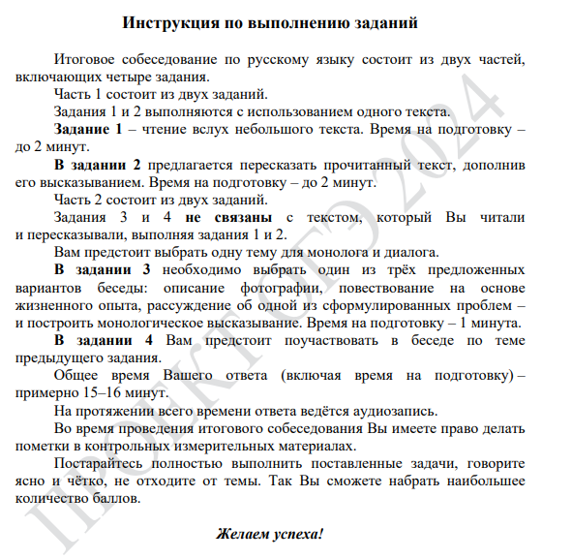

Slide 5
Итоговое собеседование
чтение
монолог
пересказ
диалог

Slide 6
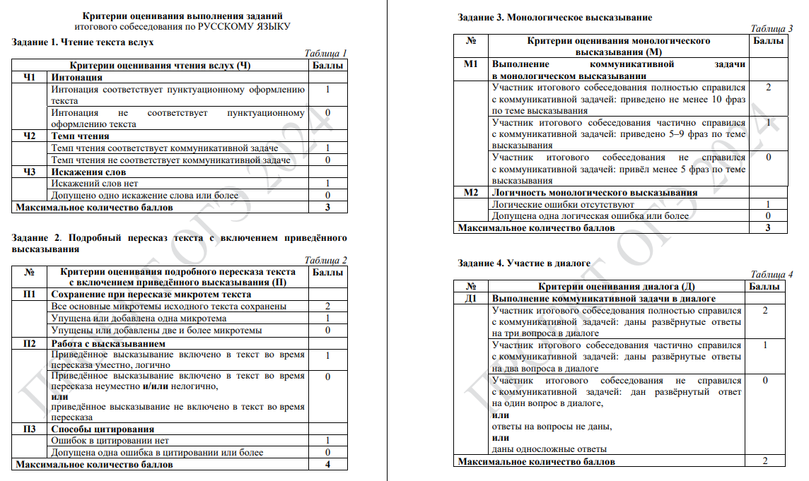

Slide 7
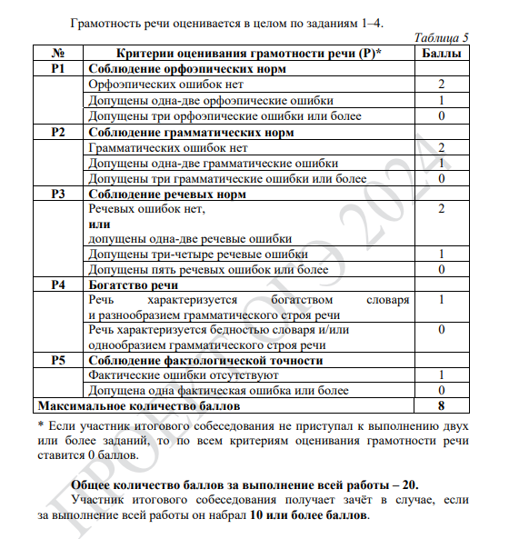

Slide 8
Советы:
Читать вслух параграфы по другим предметам;
Пересказывать эти параграфы;
За чашечкой вечернего чая вместе пообсуждать какие-либо события, порассуждать о проблемных вопросах или описать какую-либо фотографию из семейного архива

Slide 9
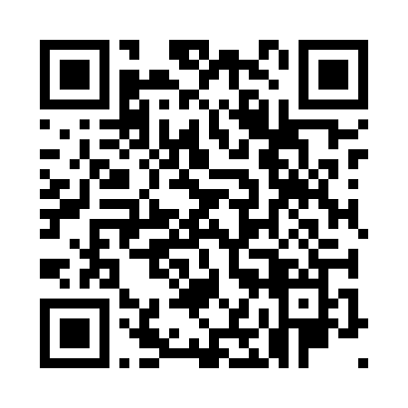
Советы:
https://fipi.ru/oge/otkrytyy-bank-zadaniy-oge

Slide 10
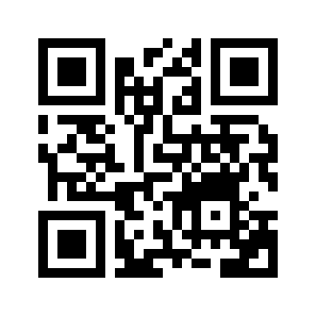
https://oge.sdamgia.ru/

Slide 11
Порядок и формы проведения
ГИА - 9
2023-2024 учебный год

Slide 12
Нормативная база
Федеральный закон от 29.12.2012 № 273-ФЗ «Об образовании в Российской Федерации»
Приказ Минпросвещения России, Рособрнадзора № 189/1513 от 07.11.2018 г. «Об утверждении Порядка проведения государственной итоговой аттестации по образовательным программам основного общего образования»
Приказы и распоряжения федеральных, региональных и муниципальных органов власти в сфере образования
Локальные школьные акты

Slide 13
ДОПУСК
К государственной итоговой аттестации допускаются обучающиеся IX классов,
не имеющие академической задолженности и в полном объеме выполнившие учебный план
( имеющие годовые отметки по всем учебным предметам учебного плана общеобразовательного учреждения за все года обучения и за IX класс не ниже удовлетворительных ) и получившие «зачет» на итоговом собеседовании по русскому языку.

Slide 14
ФОРМЫ ГИА
ОГЭ – основной государственный экзамен с использованием КИМов
ГВЭ- государственный выпускной экзамен в форме письменных и устных экзаменов (для детей с ОВЗ (ограниченные возможности здоровья) по рекомендации ПМПК «психолого-медико-педагогическая комиссия» и детей-инвалидов)

Slide 15
ПРЕДМЕТЫ
Государственная итоговая аттестация по программам основного общего образования в 2023-2024 учебном году включает в себя:
Обязательные экзамены
Русский язык
Математика

Slide 16
ПРЕДМЕТЫ

Slide 17
ПРЕДМЕТЫ
Экзамены по выбору
Литература
География
Физика
Химия
Биология
Обществознание
Информатика и ИКТ
Иностранный язык
История

Slide 18
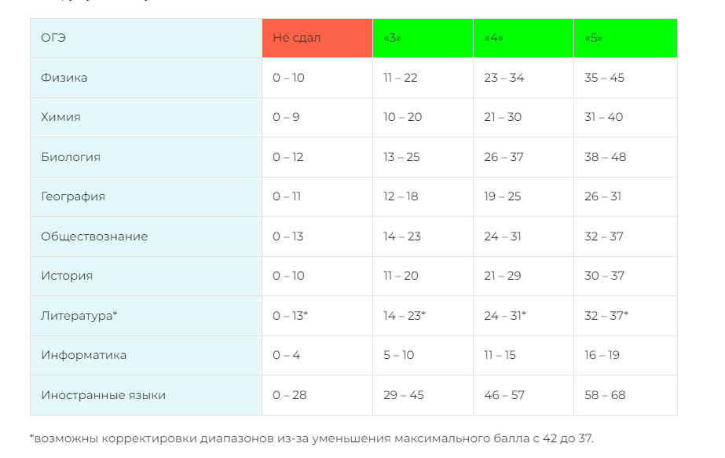
ПРЕДМЕТЫ

Slide 19
ПОДАЧА ЗАЯВЛЕНИЯ
Заявление о выборе экзаменов, подписанное родителями
(законными представителями),
подаётся лично обучающимися на основании документа, удостоверяющего их личность (паспорт),
не позднее 1 марта 2024 года
Место регистрации:
МБОУ СШ № 30

Slide 20
РАСПИСАНИЕ
Единое для всех расписание ГИА-9 и продолжительность экзаменов по каждому образовательному предмету ежегодно устанавливает соответствующий приказ Министерства просвещения Российской Федерации.
досрочная сдача состоится в период 22.04.24 – 16.05.24
основная сессия пройдет 24.05.24 – 01.07.24
пересдачи будут назначены на 04.09.24 – 15.09.24

Slide 21
КАК ГОТОВИТЬСЯ
специальные сборники, разработанные ФИПИ для 2023-2024 года;
открытый банк заданий, доступный на сайте ФИПИ;
сборники тестов для подготовки к ОГЭ (! только 2023-2024 год);
онлайн-разборы демоверсий или объяснения отдельных тем на образовательных платформах

Slide 23
Спасибо за внимание!

